Slide 1

Муниципальное бюджетное общеобразовательное учреждение «Залесская школа»
Симферопольского района Республики Крым организация музейной деятельности в образовательных учреждениях

Slide 2
Нормативная база
ПЕРЕЧЕНЬ основных нормативных правовых актов, необходимых для руководства и использования в работе
руководителю музея образовательной организации (школьному музею)
ФЕДЕРАЛЬНЫЕ ЗАКОНЫ
Федеральный закон от 29 декабря 2012 г. №273-ФЗ «Об образовании» (ред. от 02.07.2021 г.)
Федеральный закон от 26 мая 1996 г. №54-ФЗ «О Музейном фонде» (ред. от 11.06.2021 г.)
Федеральный закон от 15 апреля 1998 г. №64-ФЗ «О культурных ценностях» (ред. от 11.06.2021 г.)
ПОЛОЖЕНИЕ. МЕТОДИЧЕСКИЕ РЕКОМЕНДАЦИИ
Методические рекомендации по организации экскурсий для обучающихся, включая экскурсии по историко-культурной, научно-образовательной и патриотической тематике от 10.06.2022 г.
Положение о паспортизации школьных музеев Российской Федерации от 29 апреля 2021 г.
Настоящим Положением определяется порядок паспортизации школьных музеев и их регистрации на Портале школьных музеев Российской Федерации, размещенном на единой информационной платформе https://fcdtk.ru
Письмо Министерства просвещения Российской Федерации от 09 июля 2020 г. №06-735 «О направлении методических рекомендаций»
Методические рекомендации о создании структурных подразделений образовательных организаций, выполняющих учебно-воспитательные функции музейными средствами от 09 июля 2020 г.

Slide 3
Основные функции
Школьного музея:
решение задач обучения и воспитания посредством использования музейных коллекций и материалов;
сохранение историко-культурного и природного наследия как национального достояния.

Slide 4
ЦЕЛИ:
Расширение сферы образования через приобщение к музейной педагогике,
Гармонизация развития творческой личности,
Формирование национальной идеологии,
Сохранение традиций, возвращение к исконно духовным ценностям,
Патриотическое воспитание граждан своего Отечества,
Создание новой музейной аудитории; расширение пространства влияния музея.

Slide 5
ЗАДАЧИ:
Воспитание любви к родному краю и людям, заботящимся о его процветании;
Формирование самосознания, становления активной жизненной позиции, умения успешно адаптироваться в окружающем мире;
Развитие творческих и организаторских способностей, предоставление возможности реализоваться в соответствии со своими склонностями и интересами, выявить свою неповторимую индивидуальность;
Формирование детско-взрослой совместной деятельности на материале музейной практики; привлечение родительской общественности к музейной работе;
Освоение нового типа занятий, формирование профессиональной компетентности музейного педагога;
Формирование системы критериев и механизмов оценки образовательного результата музейной педагогики;
Обогащение предметно-развивающей среды образовательного учреждения;
Формирование у детей представления о музее;
Развитие познавательных способностей и познавательной деятельности, создание условия для достижения успеха ;
Формирование проектно-исследовательских умений и навыков;
Развитие речи и расширения словарного запаса;
Воспитание любви к природе родного края и чувство сопричастности к ее сбережению;
Воспитание культуры поведения.

Slide 6
Обязательными условиями для создания школьного музея являются наличие:
музейного актива из числа обучающихся, занимающийся по образовательным программам музееведческой, краеведческой и пр. направленности, с привлечением педагогов, родителей и местных жителей;
музейного собрания, составляющего фонд музея;
помещения и оборудования для хранения и экспонирования музейных предметов (фондохранилище и экспозиционно-выставочный зал).

Slide 7
Учѐт и регистрация музея осуществляются в соответствии с Положением о паспортизации музеев образовательных организаций, разрабатываемой и утверждаемой Министерством просвещения Российской Федерации или уполномоченной организацией, которой делегированы данные функции.
Школьный музей:
включается в соответствующий Реестр, разработанный Министерством просвещения Российской Федерации либо уполномоченной организацией;
имеет соответствующее музейное оборудование;
осуществляет свою деятельность в сотрудничестве с государственными музеями, учреждениями науки и культуры, а также при взаимодействии с другими школьными музеями;
может создавать межшкольные музейные объединения;
может создавать любые формы и структуры;
может иметь рекламно-издательский отдел и свой сайт в Интернете и свои страницы в социальных сетях;
осуществляет сетевое взаимодействие школьных и государственных музеев;
участвует в региональных и всероссийских онлайн-конкурсах с информацией о своей деятельности в образовательной интернет-платформе

Slide 8
Реализация Концепции будет осуществляться в 3 этапа:
I этап (подготовительный) - 2022-2023 годы;
II этап (основной) - 2023-2024 годы;
III этап (аналитический) – 2024-2025 годы.
Этапы | Период | Задачи на данном этапе
Подготовительный | 2022-2023 гг. | организовать обязательные условия для создания школьного музея; организация работы школьного музея (назначение руководителя музея, создание Совета музея, утверждение устава); поэтапное оснащение школьных музеев необходимым оборудованием; организация работы музея по направлениям; паспортизация школьных музеев.
Основной | 2023-2024 гг. | продолжить плановую работу по реализации Концепции.
Аналитический | 2024-2025 гг. | мониторинг реализации Концепции развития музея; обобщение и распространение педагогического опыта по гражданско-патриотическому воспитанию школьников средствами музейной педагогики

Slide 9
ПАСПОРТИЗАЦИЯ И РЕГИСТРАЦИЯ
Для участия в I этапе – ПАСПОРТИЗАЦИИ – Муниципальный куратор направляет Региональному куратору в адрес Государственного бюджетного образовательного учреждения дополнительного образования Республики Крым «Центр детско-юношеского туризма и краеведения» (295011, г. Симферополь, ул. Турецкая, 8 (краеведческий отдел), тел. +79789732598, e-mail: untur-museum-portal@mail.ru) до 03 октября 2022 года следующие документы:
- учетная карточка музея образовательной организации установленного образца на бумажном носителе формата А4 с обязательным предоставлением электронной копии в формате Microsoft Exel (*.xls или *. xlsx);
- акт обследования музея установленного образца на бумажном носителе формата А4 с оригиналом подписи руководителя образовательной организации и мокрой печатью с обязательным предоставлением электронной копии в формате *.pdf. В акте обследования музея подробно отражаются основные направления деятельности музея, дается заключение комиссии о возможности присвоения музею звания «школьный музей». Акт должен быть подписан председателем и всеми членами комиссии по обследованию с указанием ФИО и должностей (Приложение 3);
- приказ о назначении руководителя школьного музея (заверенный подписью руководителя и оттиском печати образовательной организации);
- фотографии, наглядно представляющие разделы экспозиции, наиболее ценные экспонаты, различные формы работы в музее – 4 фотографии в электронном виде в формате *.jpeg (размером 640х480);
- заявка по установленному образцу;
- заявка на предоставление доступа к электронному Порталу «Школьные музеи»
Образцы документов и требования по оформлению размещены на сайте ЦДЮТК ФГБОУ ДО ФЦДО в разделе «Школьные музеи. Нормативная база» https://fcdtk.ru/page/1571145994553-shkolnye-muzei-normativnaya-baza

Slide 10
ПАСПОРТИЗАЦИЯ И РЕГИСТРАЦИЯ
II этап – регистрация музеев образовательных организаций, расположенных на территории Республики Крым на электронном Портале школьных музеев.
Руководитель школьного музея, ответственный за внесение сведений о музее на Портал школьных музеев, получает на электронную почту, указанную в заявке на предоставление доступа к электронному Порталу «Школьные музеи», приглашение (логин и пароль) для авторизации на Портале школьных музеев.
Руководитель школьного музея, ответственный за внесение сведений о музее на Портал школьных музеев, по полученному в Приглашении паролю проходит авторизацию на Портале школьных музеев и создает страничку музея, на которой размещает информацию о музее и загружает документы в соответствии с Порядком регистрации музеев образовательных организаций на Портале школьных музеев на сайте ЦДЮТК ФГБОУ ДО ФЦДО в разделе «Школьные музеи – Порядок регистрации музеев образовательных организаций в реестре школьных музеев» (далее - Порядок).
(https://fcdtk.ru/navigation-page/cb2452ba2596cabeaf8253a13c12bb8a ).
К работе по загрузке информации о музее может быть привлечен актив музея из обучающихся старших классов.

Slide 11
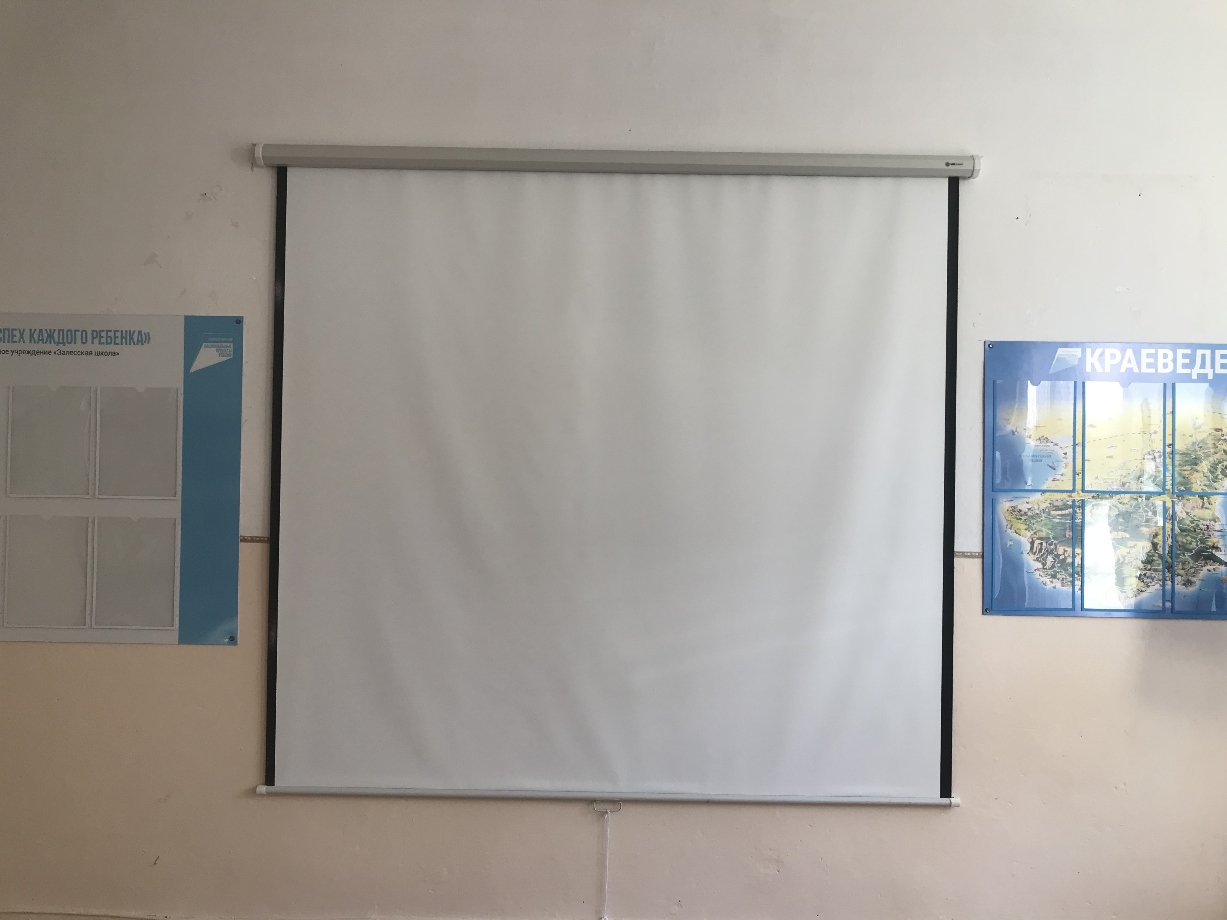
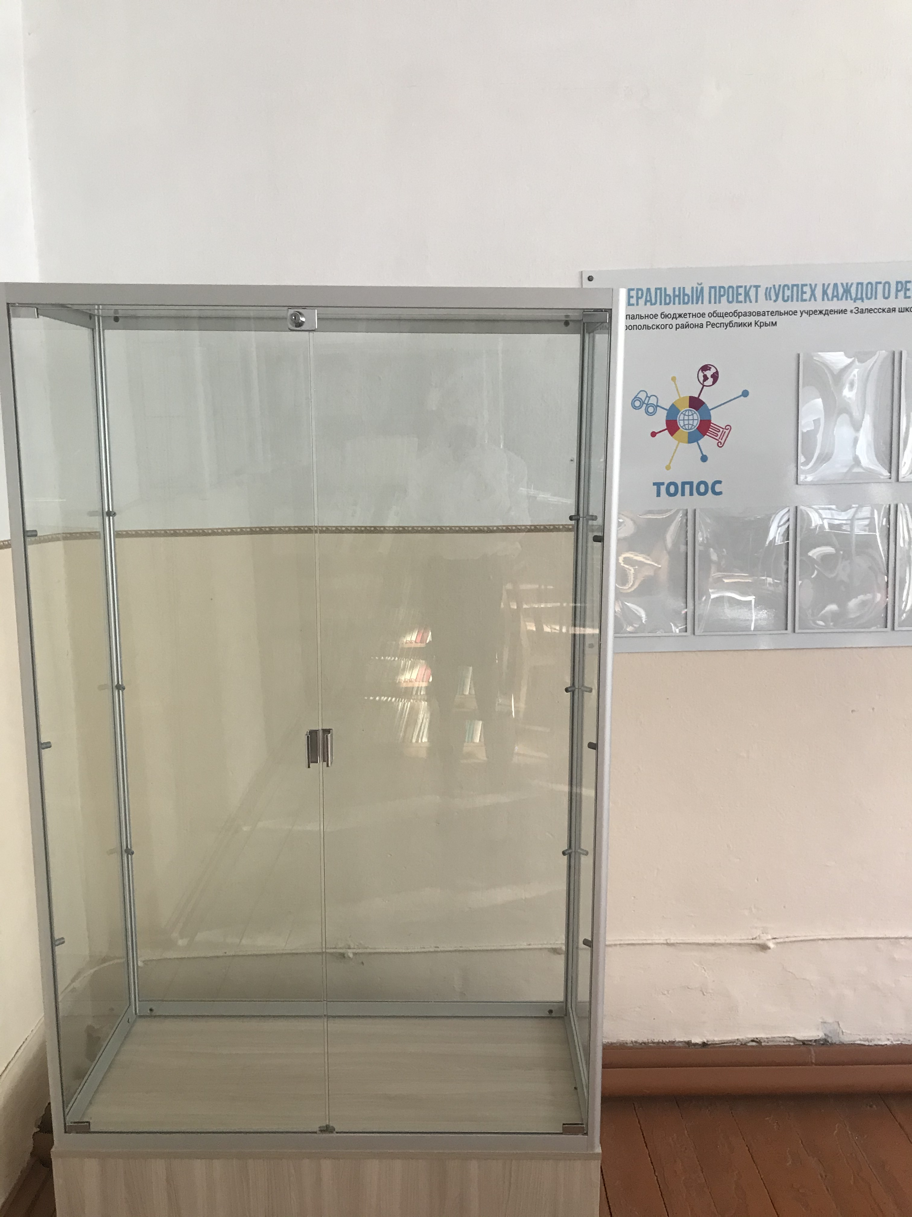
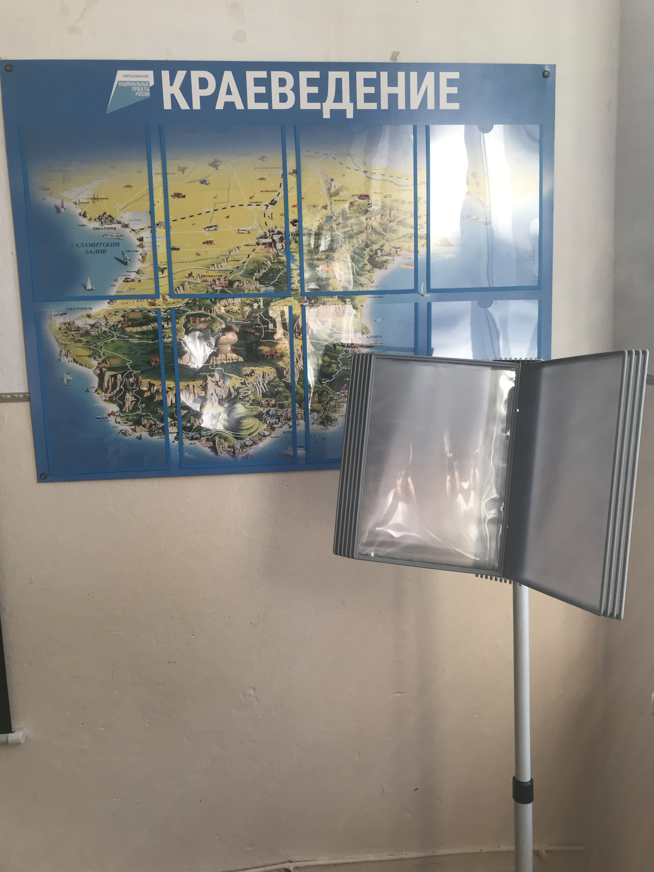
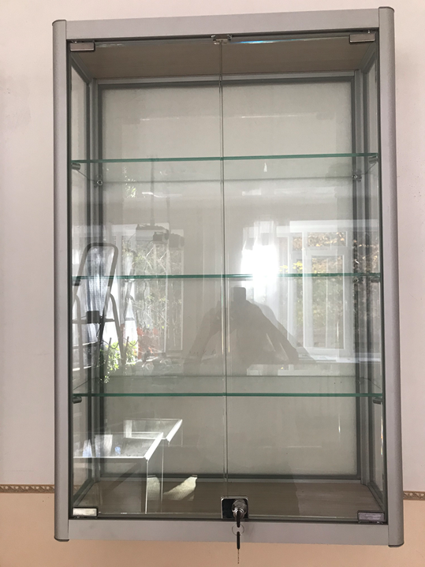
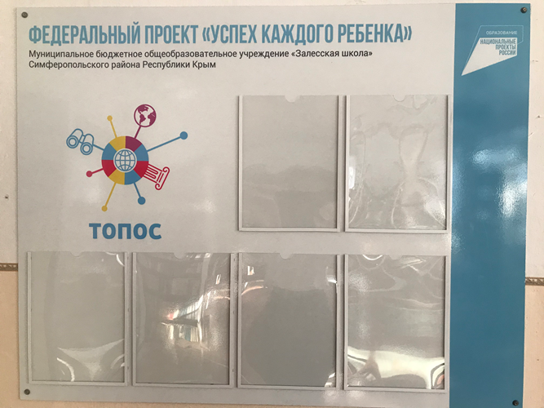

Slide 12
СПАСИБО ЗА ВНИМАНИЕ

